Slide 1
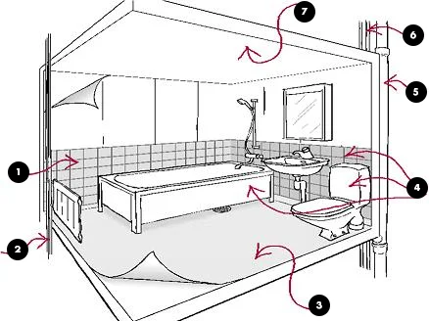
stamrenovering
Hasselbacken (2024)
Bakgrund
Metoder
Sammanfattning
Hur vi går vidare

Slide 2
Avlopps-stammar

Slide 3
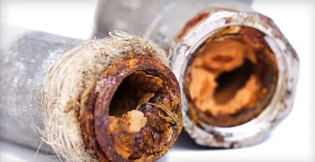
Bakgrund
Husen är ca 44 år. Beräknad livslängd stammar 30-60 år
Stammar undersöktes för 2 år sedan. Bedömdes vara i så dåligt skick att åtgärder behövdes göras skyndsamt.
Antal stammar 71. TRE är akut relinade. Alla avluftningar är relinade.
Antal badrum 305+. dessa är i mycket skiftande skick. Ingen inventering gjord.
Styrelsen har beslutat genomföra stamrenovering med start hösten 2024.

Slide 4
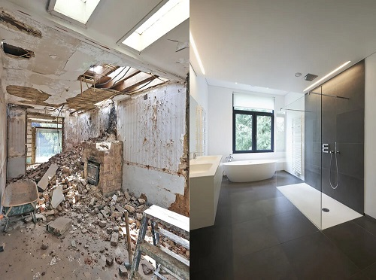
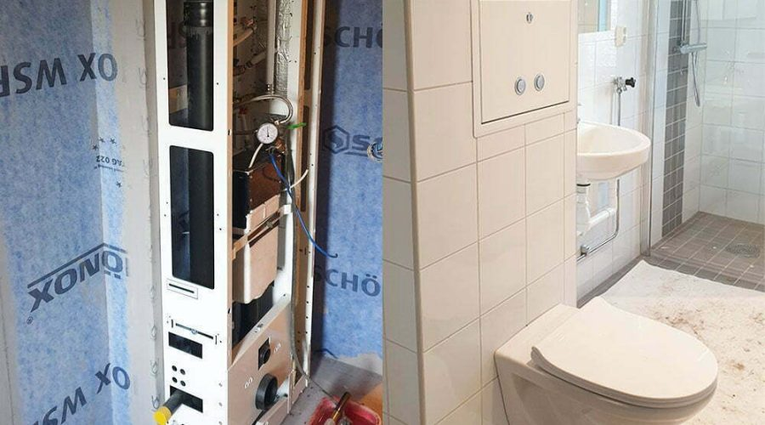
Metod 1 klassiskt stambyte
Klassiskt stambyte.
Alla rör byts ut. Badrummen rivs och byggs upp från grunden.
Mycket omfattande arbete. Arbetstid: flera år (3-4 år)
Stor påverkan för de boende. Tillfälliga toaletter och dusch måste ordnas. (Medelåldern i föreningen är hög)
Stora störningsmoment om man bor kvar i lägenheten. Ett trapphus tar ca 3-4 mån.
Mycket stor investeringskostnad 200-250 milj kr
Stor miljöpåverkan. Mycket material som måste fraktas till och från området.
All VVS blir ”nollad”. Underhållskostnaderna minskar drastiskt.
Alla får nya badrum med viss möjlighet för tillval.
Den metod som tillfrågade leverantörer vill göra är att dra nya rör i tak. Byta ut toalett mot en vägghängd i kassett.
Golvet måste höjas 3-5 cm och taket sänkas ca 15 cm.
Om Prefab metod används där man bygger väggar i fabrik kommer väggarna att flyttas 3-5 cm in i badrummet.
Kraftig avgiftshöjning (se kalkyl)
Lägre försäkringskostnader
Lägre underhållskostnader.

Slide 5
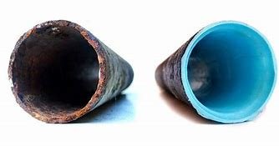
Metod 2 relining
Befintliga rör borstas rena invändigt från alla gamla beläggningar.
Nytt plaströr byggs inuti det gamla.
Metoden har funnits i mer än 25 år och utvecklats hela tiden.
Huvudstammar byggs upp bit för bit. Blir ett helt homogent nytt rör i det gamla.
Varmvatten och kallvatten ledningar ingår ej. (här finns andra metoder)
Mycket noga med efterkontroll. Gamla Rör kan gå sönder när de prepareras.
Mycket mindre påverkan för de boende. Ett trapphus kan ta 1-3 veckor att färdigställa. Mycket mindre trafik och bullerstörningar. Totaltid ca 10-12 månader.
Kostnad där huvudstammar, filmning i badrum och köksstam . Grov uppskattning 20 miljoner

Slide 6
Sammanfattning
stambyte
Kakel, klinker eller plastmatta spelar ingen roll – allt rivs bort och görs om från grunden.
Det blir mycket damm och mycket oväsen. Under tiden har de boende inte tillgång till sina badrum eller vatten i kranen
lägenheten förvandlas till en byggarbetsplats, vilket givetvis är mycket besvärande.
Den entreprenör som utför stambytet ombesörjer vanligen provisoriska toaletter och duschar i mobila vagnar som ställs upp utanför huset.
minskat underhåll i framtiden. All VVS blir ”nollad”
Mycket Stor kostnad.
Lägre försäkringskostnader.

Slide 7
Relining (Vald metod)
Fördelen med relining är att åtgärden är betydligt billigare än ett stambyte och kan skjuta stambytet på framtiden med ett par decennier eller längre.
Relining av stammar görs utan några som helst ingrepp i fastighetens konstruktion, vilket gör att de boende kan ha kvar sina badrum orörda. Visserligen monteras toalettstol och vattenlås bort tillfälligt, men det handlar om en väsentlig kortare tid än vid ett stambyte.
Relining skapar inget eller väldigt lite avfall, vilket gör det till ett mer miljövänligt alternativ.
Metoderna är i dag väl beprövade.
Viktigt att välja rätt utförare då det är en hantverk. Företaget måste ha lång erfarenhet samt kunna hantera stora projekt över tid. Film FILM2

Slide 8
Klipp video
TUBUS System
SACPRO
Sacpipe Connection System
SACPIPE egen
SACPRO VERKTYG
Riksbyggen Stambyte
HSB webbinarium (2 år gammalt)

Slide 9
Bostadsrättsinnehavarens ansvar vid en vattenskada
Bostadsrättsinnehavaren har enligt Bostadsrättslagen ett underhålls- och reparationsansvar för ”allt som syns” i lägenheten, Gäller t.ex.tapeter, golvbeläggning, inredning och vitvaror. Ansvaret gäller även ytskikt med tätskikt i våtrum. Tätskikten ingår i bostadsrättsinnehavarens ansvar trots att de ”inte syns”. Bostadsrättsinnehavaren ansvarar inte för skador från brand och inte skador orsakade av utläckande tappvatten från rör.
Bostadsrättsföreningen ansvarar för kostnader orsakade av utläckande tappvatten under diskbänken. I exemplen med våtrum ovan ansvarar bostadsrättsinnehavaren för alla kostnader för byte av yt- och tätskikt i bad- eller duschrum samt återmontering av installationer och sanitetsporslin. Föreningen ansvarar för kostnader från torkning och eventuell reparation av stommen i våtrummet. Bostadsrättsinnehavaren kan försäkra sig mot kostnader genom ett så kallat bostadsrättstillägg till sin hemförsäkring. Det täcker dock inte åldersavdrag och självrisk. Vid en anmodan har bostadsrättsinnehavaren 12 mån på
Sig att åtgärda. Annars upphör försäkringen att gälla för skadan.

